Slide 1


भारतीय संविधान की मुख्य विशेषताएं
Features of the Indian Constitution
Presented by
Mr. Sanjay Saptarshi
Department of Political Science

Slide 2
सबसे लंबा लिखित संविधान
भारतीय संविधान विश्व का सबसे लंबा लिखित संविधान है।
मूल रूप से इसमें 395 अनुच्छेद, 22 भाग और 8 अनुसूचियां थीं।
वर्तमान में इसमें 470+ अनुच्छेद और 12 अनुसूचियां हैं।
इसमें विभिन्न देशों के संविधानों से सर्वोत्तम प्रावधान लिए गए हैं।
यह एक व्यापक और विस्तृत दस्तावेज है जो सरकार के ढांचे और नागरिकों के अधिकारों को परिभाषित करता है।

Slide 3
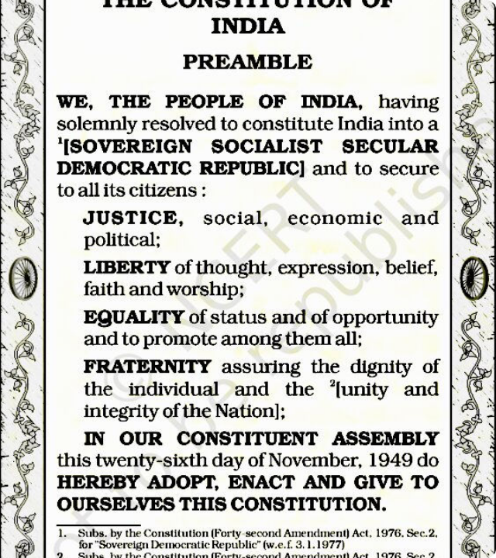
प्रस्तावना: संविधान की आत्मा
प्रस्तावना संविधान के आदर्शों और लक्ष्यों को संक्षेप में प्रस्तुत करती है। यह भारत को एक:
संप्रभु (Sovereign): बाहरी नियंत्रण से मुक्त।
समाजवादी (Socialist): सामाजिक समानता।
पंथनिरपेक्ष (Secular): सभी धर्मों का समान सम्मान।
लोकतांत्रिक (Democratic): जनता द्वारा चुनी गई सरकार।
गणराज्य (Republic): राज्य का प्रमुख निर्वाचित होता है।

Slide 4
संसदीय शासन प्रणाली
भारत ने वेस्टमिंस्टर मॉडल पर आधारित संसदीय प्रणाली अपनाई है। इसकी विशेषताएं हैं:
वास्तविक और नाममात्र प्रमुख: राष्ट्रपति नाममात्र के प्रमुख हैं, जबकि प्रधानमंत्री वास्तविक प्रमुख हैं।
बहुमत दल का शासन: चुनाव में बहुमत प्राप्त करने वाला दल सरकार बनाता है।
सामूहिक जिम्मेदारी: मंत्रिपरिषद सामूहिक रूप से लोकसभा के प्रति उत्तरदायी होती है।

Slide 5



एकात्मक झुकाव के साथ संघीय व्यवस्था
शक्तियों का विभाजन
मजबूत केंद्र
एकल संविधान
केंद्र और राज्यों के बीच शक्तियों का स्पष्ट बंटवारा (संघ सूची, राज्य सूची, समवर्ती सूची)।
आपातकाल और कुछ विशेष परिस्थितियों में केंद्र सरकार अधिक शक्तिशाली हो जाती है।
अमेरिका के विपरीत, भारत में केंद्र और राज्यों के लिए एक ही संविधान है।

Slide 6
मौलिक अधिकार (Fundamental Rights)
संविधान के भाग III (अनुच्छेद 12-35) में 6 मौलिक अधिकारों की गारंटी दी गई है:
समता का अधिकार (Right to Equality)
स्वतंत्रता का अधिकार (Right to Freedom)
शोषण के विरुद्ध अधिकार (Right against Exploitation)
धर्म की स्वतंत्रता का अधिकार (Right to Freedom of Religion)
संस्कृति और शिक्षा का अधिकार (Cultural & Educational Rights)
संवैधानिक उपचारों का अधिकार (Right to Constitutional Remedies)

Slide 7
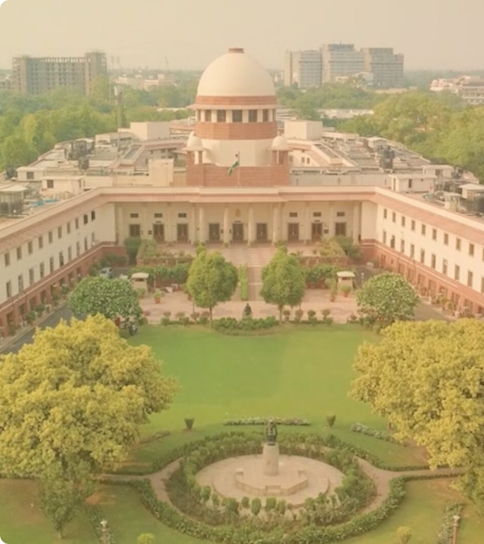
स्वतंत्र न्यायपालिका
भारत में एक एकीकृत और स्वतंत्र न्यायपालिका है, जिसके शीर्ष पर सर्वोच्च न्यायालय (Supreme Court) है।
संविधान का संरक्षक (Guardian of the Constitution)।
नागरिकों के मौलिक अधिकारों का रक्षक।
कार्यपालिका और विधायिका के प्रभाव से मुक्त।
न्यायिक समीक्षा (Judicial Review) की शक्ति।

Slide 8





धर्मनिरपेक्षता और एकल नागरिकता
धर्मनिरपेक्ष राज्य
एकल नागरिकता
भारत का कोई आधिकारिक धर्म नहीं है। राज्य सभी धर्मों के साथ समान व्यवहार करता है और धार्मिक स्वतंत्रता सुनिश्चित करता है।
अमेरिका (जहाँ दोहरी नागरिकता है) के विपरीत, भारत में सभी नागरिकों के लिए केवल एक ही राष्ट्रीय नागरिकता है, चाहे वे किसी भी राज्य में रहते हों।

Slide 9
नीति निर्देशक तत्व और कर्तव्य
राज्य के नीति निर्देशक तत्व (DPSP)
मौलिक कर्तव्य (Fundamental Duties)
ये सरकार के लिए दिशा-निर्देश हैं जिनका उद्देश्य एक 'कल्याणकारी राज्य' (Welfare State) की स्थापना करना है। ये न्यायोचित नहीं हैं (इनके लिए अदालत नहीं जा सकते)।
42वें संशोधन (1976) द्वारा जोड़े गए। ये नागरिकों को उनके दायित्वों की याद दिलाते हैं, जैसे संविधान का पालन करना, राष्ट्रगान का सम्मान करना, आदि।
IV
IV-A
भाग (DPSP)
भाग (Duties)

Slide 10
THANKYOU

